Slide 1
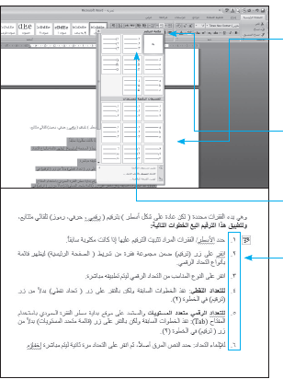
12
التعداد النقطي والرقمي وتغيير حالة الأحرف الاستهلالية
التعداد النقطي والرقمي(Bullets and Numbering):
وهي بدء الفقرات المحددة (تكن عادة على شكل أسطر ) بترقيم (رقمي , حرفي, رموز) تلقائي متتابع, ولتطبيق هذا الترقيم اتبع الخطوات التالية:
1.حدد الأسطر/ الفقرات المراد تثبيت الترقيم عليها إذا كانت مكتوبة سابقاً.
2.انقر على زر (ترقيم) ضمن مجموعة فقرة من شريط (الصفحة الرئيسية) ليظهر قائمة بأنواع التعداد الرقمي.
3.انقر على النوع المناسب من التعداد الرقمي ليتم تطبيقه مباشرة.

Slide 2
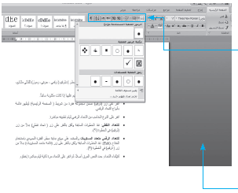
4.للتعداد النقطي: نفذ الخطوات السابقة ولكن بالنقر على زر (تعداد نقطي) بدلاً من زر (ترقيم) في الخطوة (2).
5.للتعداد الرقمي متعدد المستويات : والمعتمد على موقع بداية سطر الفقرة العمودي باستخدام المفتاح (Tab) نفذ الخطوات السابقة ولكن بالنقر على زر (قائمة متعدد المستويات) بدلاً من زر (ترقيم) في الخطوة (2).
6.لإلغاء التعداد: حدد النص المرقم أصلاً, ثم انقر على التعداد مرة ثانية ليتم مباشرة إخفاؤه.

Slide 3
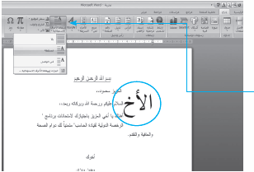
إسقاط الأحرف الاستهلالية(Drop Cap):
يستخدم هذا الأمر لتكبير الكلمة/ الحرف الذي تبدأ به الفقرة لتميز بداية النص مثلاً.
1.حدّد النص المراد تكبيره بداية الفقرة.
2.انقر على زر (إسقاط الأحرف الاستهلالية) ضمن مجموعة (نص) من شريط (إدراج) لتظهر قائمة شكل النص مع وضع الحرف الاستهلالي.
3.انقر على الشكل المناسب ليتم مباشرة تطبيق الأمر.
4.يُمكنك التحكم بحجم الخط بالطريقة التي تعلمتها سابقاً.

Slide 4
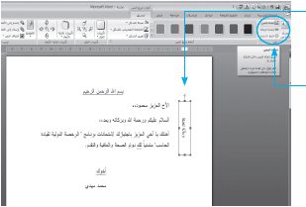
تغير اتجاه النص( Text Direction):
يستخدم هذا الأمر لتغيير اتجاه كتابة النص (بالاتجاهات الأربعة) على أن يكون النص مكتوباً داخل مربع نص أو شكل تلقائي, ولتطبيق هذا الأمر اتبع الخطوات التالية :
1.انقر على مربع النص لتفعيله.
2.انقر على زر (اتجاه النص) من شريط (تنسيق ) الخاص بمربع النص, ليتم في كل عملية نقر تحريك اتجاه النص 90 درجة.

Slide 5
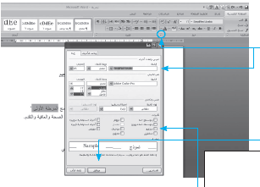
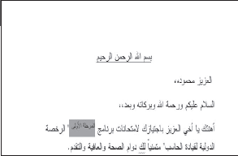
13
تنسيق النص (المرتفع والمنخفض, تغيير حالة الأحرف, الأنماط)
تنسيق النص (Format Text):
بالإضافة لما تعلمته من تنسيق النص في الدروس السابقة فإن برنامج (معالج النصوص) يعطيك إمكانيات إضافية لتنسيق النص من خلال اتباع الخطوات التالية:
1.حدّد النص المراد تنسيقه.
2.انقر على مجموعة (خط) من شريط (الصفحة الرئيسية) ليظهر مربع الحوار (الخط).
3.حدّد أي من الخيارات الظاهرة في الشكل ليتم تمثيل تأثيرها على الخط في مربع (معاينة) .
4.انقر زر (موافق) ليتم تطبيق الخيارات على النص الذي تمّ اختياره.
5. لتطبيق النص المرتفع والمنخفض (في مربع حوار (الخط) نقطة(2)):
أ.حدّد الحرف/ الرقم الذي تريد وضعه بشكل (منخفض/ مرتفع) عن النص.
ب.اختر خيار (مرتفع/منخفض) من مربع حوار (خط).
ج.انقر (موافق) لتطبيق الخيار.

Slide 6
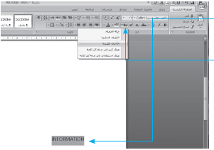
تغير حالة الحرف (Change Case):
يستخدم هذا الأمر في أحرف اللغة الإنجليزية فقط كونها تحمل خياري الأحرف الصغيرة والكبيرة, حيث يتيح برنامج (معالج النصوص) إمكانية تحويل حالة الأحرف بين خياري شكل الأحرف، ولتطبيق هذا الخيار اتبع الخطوات التالية:
1.حدّد الكلمة الإنجليزية المّراد تغيير حالة الأحرف فيها.
2.انقر على خيار (تغيير حالة الحرف) ضمن مجموعة (خط) من شريط (الصفحة الرئيسية), لتظهر الحالات الخمسة التالية:

Slide 7
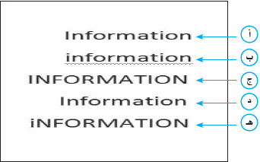
أ.حالة الجملة: وهو الوضع المعياري للكتابة.
ب.الأحرف الصغيرة: ليتحول النص كاملاً للأحرف الصغيرة.
ج.الأحرف الكبيرة: ليتحول النص كاملاً للأحرف الكبيرة.
د.حرف كبير: بداية الكلمة.
هـ.حرف صغير: بداية الكلمة.

Slide 8
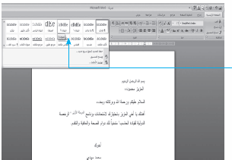
تطبيق الأنماط(Apply Style):
يستخدم هذا الأمر لمساعدة المستخدم في إجراء عملية تنسيق النص بواسطة مجموعة من النماذج الجاهزة, ويتم التعامل معها بالطريقة التالية:
1.حدّد النص المراد تنسيقه, مثلاً: العنوان.
2.انقر على النمط المطلوب من مجموعة (أنماط) من شريط (الصفحة الرئيسية), ليتم مباشرة تغيير نمط الخط.

Slide 9
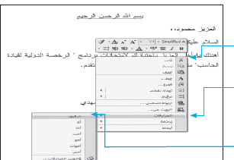
14
الأدوات (المرادفات, الواصلة, التدقيق الإملائي والنحوي, خيارات البرنامج)
المرادفات (Synonyms):
هي عن كلمات مختلفة تحمل نفس المعنى مثل(طالب, تلميذ, دارس,...), ويتيح البرنامج إمكانية إيجاد المرادف للكلمة مع إمكانية الاستبدال , وذلك باتباع الخطوات التالية:
1.انقر بزر الفأرة الأيمن على الكلمة المطلوب عرض مرادفاتها لتظهر قائمة خيارات.
2.انقر على خيار مرادفات لتظهر مرادفات الكلمة.
3.انقر على الخيار الأنسب ليتم الاستبدال مباشرة.

Slide 10
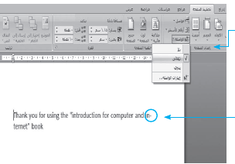
الواصلة (Hyphenation ):
يتيح خيار (الواصلة) للمستخدم إمكانية ربط الكلمة الواردة في أخر السطر ولا يتسع السطر لكل أحرفها من لانتقال بكل الكلمة إلى السطر الجديد أو وصلها من خلال (الواصلة(-)), حيث تحدد حدود الصفحة بواسطة حواف المسطرة العلوية للصفحة, ولتفعيل الواصلة:
انقر على خيار (الواصلة) ضمن مجموعة (إعداد الصفحة) من شريط (تخطيط الصفحة) لتفعيلها أو التراجع عن تفعيلها للنص كاملاً ليظهر قائمة خيارات (تلقائي) للتنفيذ, (بلا) للإيقاف, (يدوي) للتثبيت اليدوي.

Slide 11
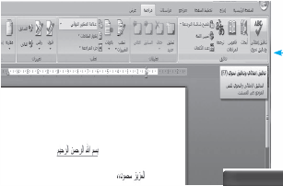
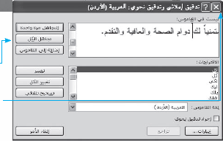
التدقيق الإملائي والنحوي(Spelling Check ):
يُمكنك برنامج (معالج النصوص) من إجراء التدقيق الإملائي والنحوي للنصوص الواردة في صفحات المستند, ففي حالة تنشيط المدقق الإملائي والنحوي تظهر الكلمات غير الصحيحة لغوياً بخط أحمرسفلي تحتها تظهر والكلمات أو الجمل غير الصحيحة نحوياً بخط أخضر سفلي تحتها،ولتفعيل المدقق الإملائي والنحوي وتصحيح الأخطاء اتبع الخطوات التالية:
1.انقر على زر (تدقيق إملائي ونحوي) ضمن مجموعة (تدقيق) من شريط (مراجعة)
2.سيظهر مربع حوار (تدقيق إملائي ونحوي) كما هو في الشكل متضمناً خيارات الاستبدال.
3.انقر (زر إغلاق) للخروج من المربع.

Slide 12
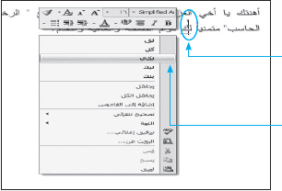
يمكنك في حال ظهور الخط الأحمر أو الأخضر تحت النص من إيجاد البدائل باتباع الخطوات التالية:
1.انقر بزر الفأرة الأيمن على الكلمة المطلوب عرض خيارات تصحيح الخطأ لتظهر قائمة خيارات وفي بدايتها خيارات التصحيح.
2.انقر على الخيار الأنسب ليتم الاستبدال مباشرة.

